Slide 1

精品资源共享课
课程名称：传热学 Heat Transfer
内 容：第18讲
4-2 内节点离散方程的建立
主 讲 人：屈治国

Slide 2
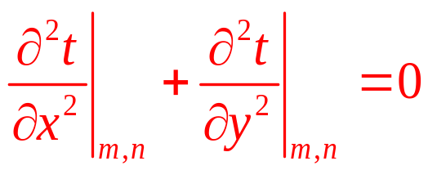
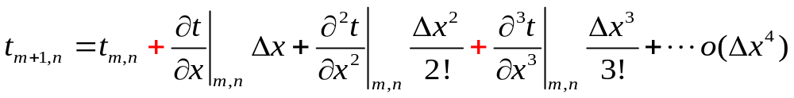
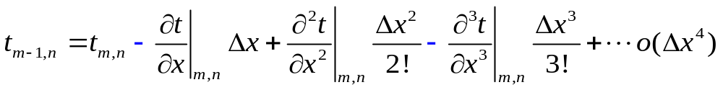
§4-2 内节点离散方程的建立方法
4.2.1 Taylor展开法
推导
假定满足连续性条件，都可作Taylor展开

Slide 3
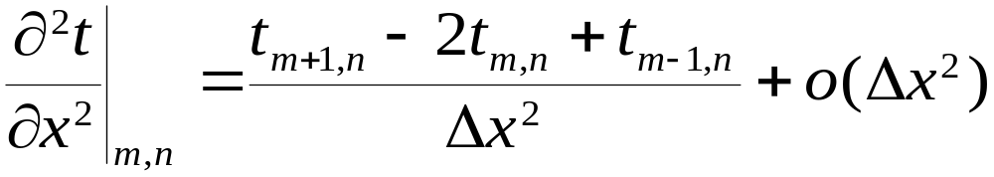

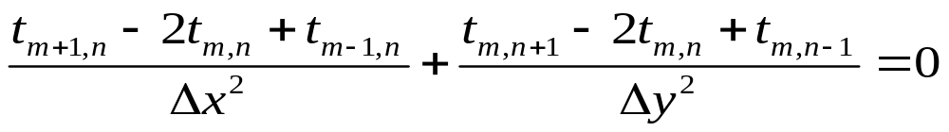
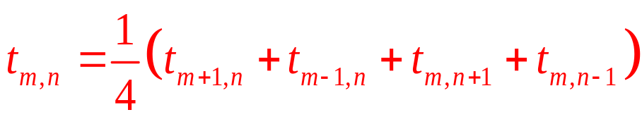
两式左右两边相加，得到二阶导数的中心差分表达式
截断误差
未明确写出的级数余项中
的Δx的最低阶数为2
如果Δx= Δy

Slide 4
注意
①数值解是一种近似解
②各阶导数的差分表达式分子各项系数代数和为零
优点：简单
缺点：网格不均匀
导热系数变化

Slide 5
4.2.2 热平衡法
1.基本思想：
对每个节点所代表的控制体列能量守恒方程式，从而得出该点与其它节点的关系式
2.依据定律：
能量守恒定律；Fourier导热定律
(m,n+1)
(m,n)
n
(m-1,n)
w
e
(m+1,n)
s
(m,n-1)

Slide 6
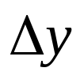
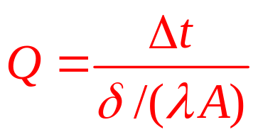

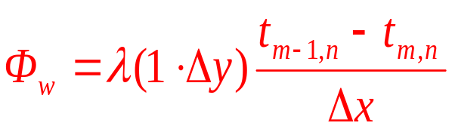
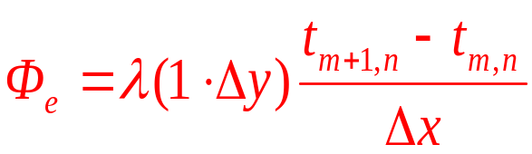
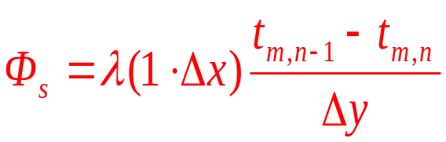
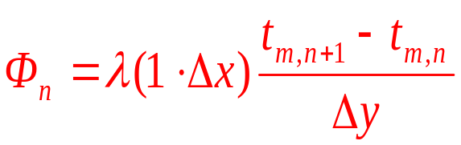
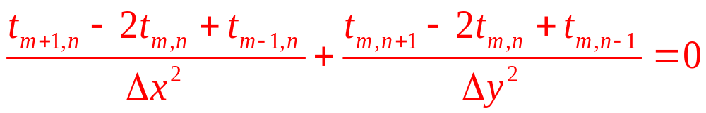

3.具体推导
(m,n+1)
(m,n)
规定热量进入为正
n
(m-1,n)
w
e
(m+1,n)
s
(m,n-1)

Slide 7

同舟共济
渡彼岸!
People in the same boat help each other to cross to the other bank, where….

